Slide 1


MBA em Análise de Negócios com práticas do BABOK

Slide 3

TECNOLOGIA EM DESENVOLVIMENTO DE SISTEMAS
DevOps Tools & Cloud Computing
Docker File e Docker Compose
PROF. João Menk profjoao.menk@fiap.com.br
PROF. Sálvio Padlipskas salvio@fiap.com.br
PROF. Antonio Figueiredo profantonio.figueiredo@fiap.com.br
PROF. Marcus Leite profmarcus.leite@fiap.com.br
PROF. Thiago Rocha profthiago.rocha@fiap.com.br
PROF. Thiago Moraes proftiago.moraes@fiap.com.br
PROF. Rafael Pereira profrafael.pereira@fiap.com.br

Slide 4
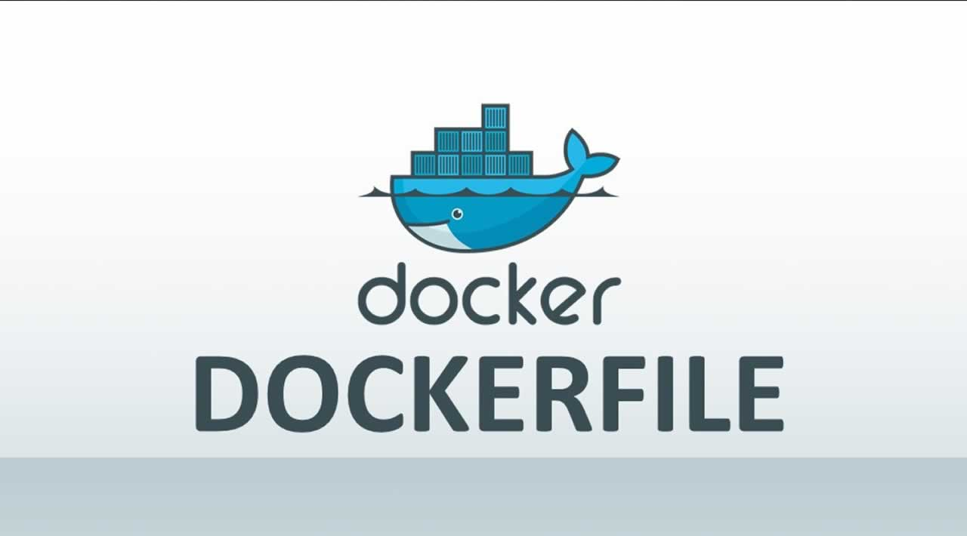
DOCKER FILE

Slide 5
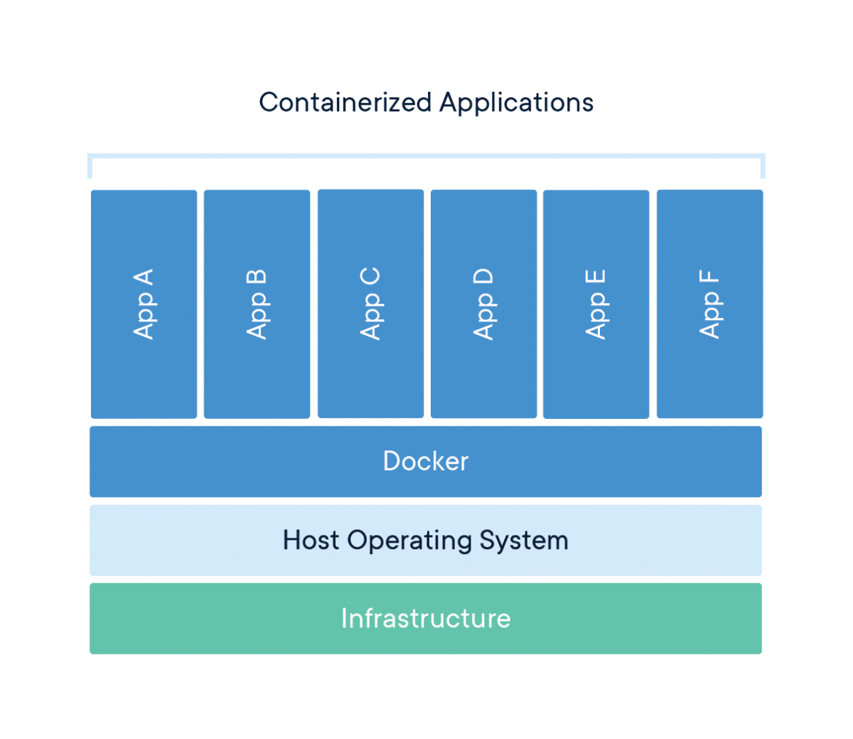
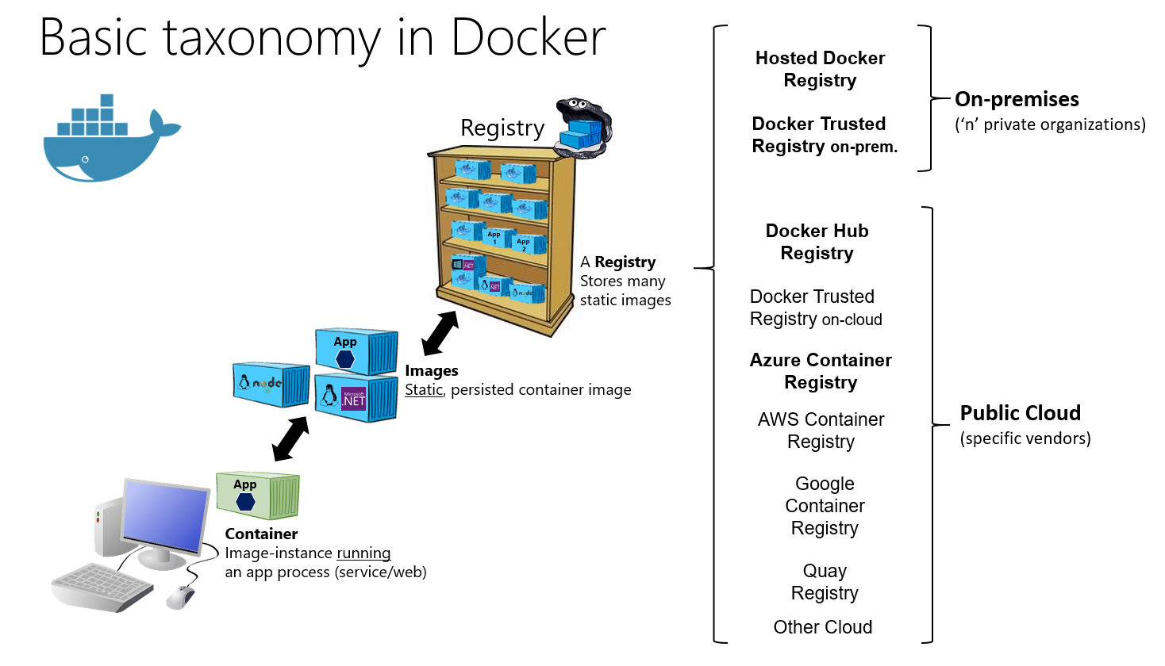
Resumo
1 Container
2 Imagem
3 Docker Registry

Slide 6
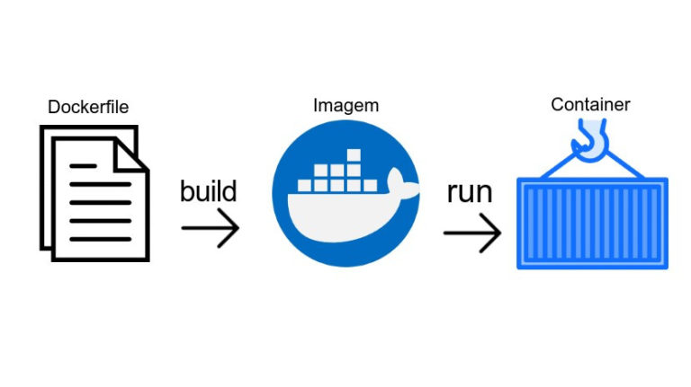
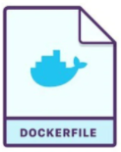
DOCKER FILE
A interface de linha de comando (CLI) é uma forma manual de realizar a administração. Visto em nossos exemplos não é complexo fazer o pull, run, ps e stop de uma Imagem
Porém podemos automatizar o processo utilizando Dockerfiles. Esses arquivos nada mais são do que listas de instruções utilizados para automatizar a criação e configuração de Containers
Em outras palavras, ele serve como uma receita para construir um Container, permitindo definir um ambiente personalizado

Slide 7
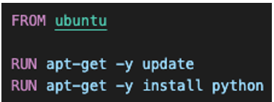
DOCKER FILE
No exemplo abaixo temos o fonte de um Dockerfile simples, que realiza alguns dos passos que já executamos em nossos exemplos
Obter uma imagem do Ubuntu
Atualizar os pacotes do Sistema Operacional da imagem
Instalar o Python
Instrução FROM
É obrigatória e define qual será o ponto de partida da Imagem que criaremos com o nosso Dockerfile
Instrução RUN
Pode ser executada uma ou mais vezes e, com ela, podemos definir quais serão os comandos executados na etapa de criação de camadas da Imagem

Slide 8
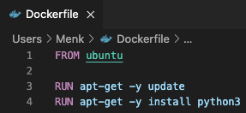
DOCKER FILE
Crie um arquivo com o fonte em sua Home, no Sistema Operacional, e salve como Dockerfile (sem extensão)
Notes:
Nome do arquivo:
Dockerfile
FROM ubuntu
RUN apt-get -y update
RUN apt-get -y install python3

Slide 9

DOCKER FILE
Agora que escrevemos um Dockerfile, iremos construir uma imagem a partir dele executando o comando docker build, e, por fim, criar e rodar um Container com o comando docker container run
“O Container é o fim enquanto a Imagem é o meio”
Caso queira criar uma imagem do zero, sem a preocupação de utilizar imagem alguma, utilize a imagem scratch
FROM scratch
https://hub.docker.com/_/scratch
Notes:
https://hub.docker.com/_/scratch

Slide 10
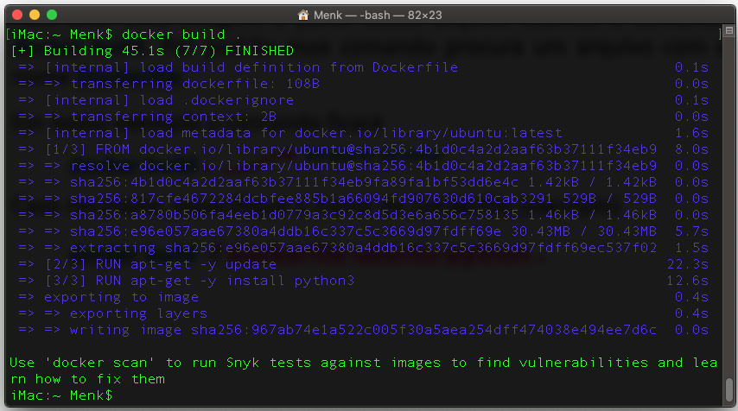
DOCKER FILE
Para criar uma Imagem a partir desse arquivo usamos o comando docker build. Por padrão esse comando procura um arquivo com o nome Dockerfile
Em nosso exemplo o comando ficará
docker build .
Diretório corrente (não esqueça do espaço antes do ponto)
Caso necessite, especifique o nome do Dockerfile com a opção -f (exemplo)
docker build -f dockerfile-ubuntu-python .
Notes:
docker build .
Se tiver problema de acesso no Mac OSX, verifique o acesso ao disco pelo Terminal:
https://www.igorkromin.net/index.php/2020/11/18/how-to-fix-operation-not-permitted-error-in-macos-terminal-and-trash/
Tag an image (-t)
docker build -t ubuntu_python .
Specify a Dockerfile (-f)
docker build -f meuDockerfile .

Slide 11
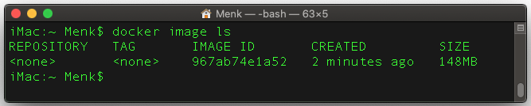
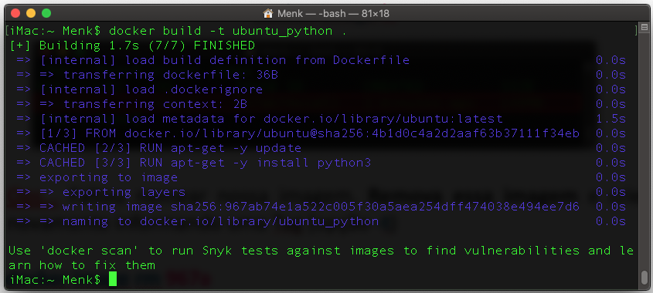
DOCKER FILE
Para verificar a imagem criada a partir desse arquivo usamos o comando docker image ls
docker image ls
Ops... Faltou nomear nossa imagem. Remova essa imagem e crie novamente informando uma Tag (opção -t)
docker image rm 967a
docker build -t ubuntu_python .
Notes:
docker image ls
docker image rm <ID>
docker build -t ubuntu_python .

Slide 12
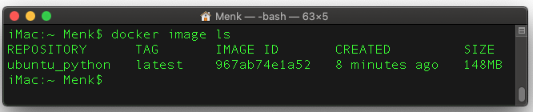

DOCKER FILE
Verifique o resultado
docker image ls
Notes:
docker image ls

Slide 13
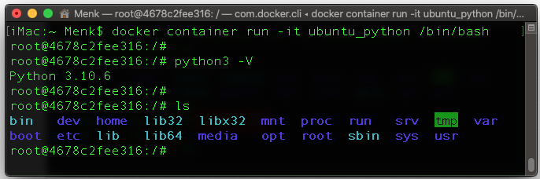
DOCKER FILE
Como último passo vamos rodar um Container criado por meio de um Dockerfile
Vamos rodar esse Container em modo Interativo e acessar o terminal para verificar se as tarefas foram concluídas
docker container run -it ubuntu_python /bin/bash
Após análise saia do Container com o comando: exit
Notes:
docker container run -it ubuntu_python /bin/bash
python3 -V

Slide 14
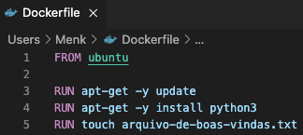
DOCKER FILE
Agora vamos recriar a imagem a partir do Dockerfile alterando com novas solicitações
Cada RUN criará uma etapa na criação da Imagem
Cada camada gerada por ele poderá ser reutilizada na criação de outras Imagens
Altere seu Dockerfile conforme abaixo adicionando mais uma tarefa, salve e execute novamente o Build
docker build -t ubuntu_python .
Notes:
FROM ubuntu
RUN apt-get -y update
RUN apt-get -y install python3
RUN touch arquivo-de-boas-vindas.txt
docker build -t ubuntu_python .

Slide 15
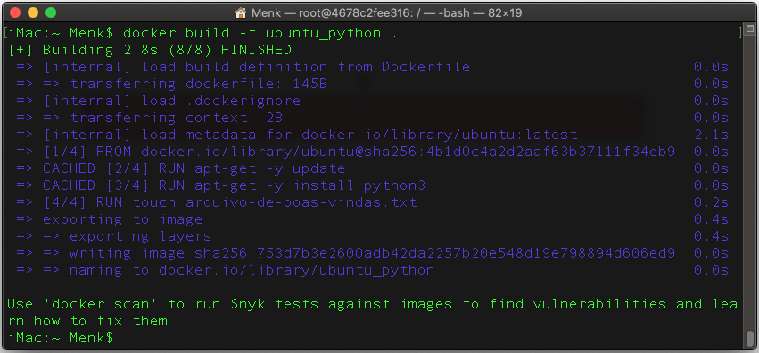
DOCKER FILE
O comando BUILD consegue reutilizar diversas camadas e isso torna o processo muito mais rápido

Slide 16
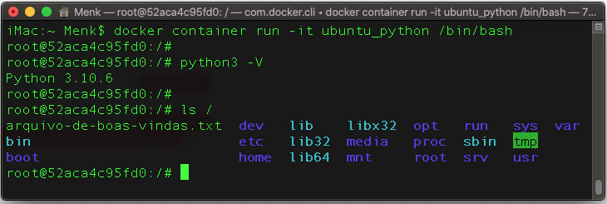
DOCKER FILE
Executando um novo Container
docker container run -it ubuntu_python /bin/bash
Notes:
docker container run -it ubuntu_python /bin/bash
python3 -V
ls /

Slide 17
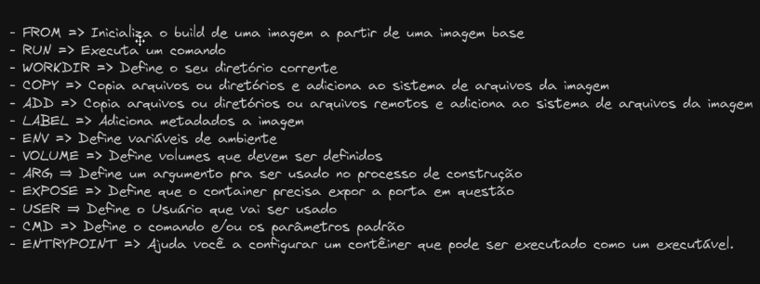
DOCKER FILE – Possibilidades com DockerFile
https://docs.docker.com/reference/dockerfile/#understand-how-cmd-and-entrypoint-interact
Notes:
O comando COPY somente copia arquivos, não tem suporte para URLs etc
FROM ubuntu:18.04
RUN apt-get update -y
RUN apt-get install npm -y
ADD Dockerfile /root/arquivo-host-transferido.txt
docker build -t teste .
docker container run --name testeadd -it teste /bin/bash
npm –v
exit

Slide 18
DOCKER FILE
Exemplos de outros comandos no Dockerfile
WORKDIR
Define o ambiente de trabalho no Container, onde as instruções CMD, RUN, ENTRYPOINT, ADD etc executarão suas tarefas, além de definir o diretório padrão que será aberto ao executarmos o Container no modo Interativo (-it)
Crie o arquivo no seu Host, no Terminal execute:
echo { "nome": "Robert Plant", "banda": "Led Zeppelin" } > arquivo-host.json
FROM ubuntu:18.04
WORKDIR /app-java
ADD arquivo-host.json arquivo-host-transferido.json
docker build -t teste .
docker container run --name testeworkdir -it teste bash
Notes:
Crie o arquivo antes em sua máquina:
echo { "nome": "Robert Plant", "banda": "Led Zeppelin" } > arquivo-host.json
FROM ubuntu:18.04
WORKDIR /app-java
ADD arquivo-host.json arquivo-host-transferido.json
docker build -t teste .
docker container run --name testeworkdir -it teste bash
docker container start testeworkdir -i

Slide 19
DOCKER FILE
Exemplos de outros comandos no Dockerfile
ADD / COPY
Faz a cópia de um arquivo, diretório ou até mesmo fazer o download de uma URL de nossa máquina host e inserir dentro da imagem (ADD)
FROM ubuntu:18.04
RUN apt-get update -y
RUN apt-get install npm -y
ADD Dockerfile /root/arquivo-host-transferido.txt
Direção: Host -> Container
docker build -t teste .
docker container run --name testeadd -it teste /bin/bash
Execute o comando npm -v para verificar a instalação, e após, exit, para sair do Container
Notes:
O comando COPY somente copia arquivos, não tem suporte para URLs etc
FROM ubuntu:18.04
RUN apt-get update -y
RUN apt-get install npm -y
ADD Dockerfile /root/arquivo-host-transferido.txt
docker build -t teste .
docker container run --name testeadd -it teste /bin/bash
npm –v
exit

Slide 20
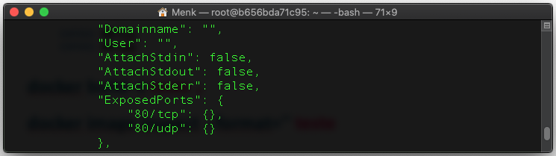
DOCKER FILE
Exemplos de outros comandos no Dockerfile
EXPOSE
Expõe uma porta específica com um protocolo especificado dentro de um Docker Container
FROM ubuntu
EXPOSE 80/tcp
EXPOSE 80/udp
docker build -t teste .
docker image inspect --format='' teste
docker container run --name testeexpose -it teste bash
Em outro Terminal
Notes:
FROM ubuntu
EXPOSE 80/tcp
EXPOSE 80/udp
docker build -t teste .
docker image inspect --format='' teste
docker container run --name testeexpose -it teste bash
Em outro Terminal execute:
docker ps

Slide 21
DOCKER FILE
Exemplos de outros comandos no Dockerfile
EXPOSE
É importante entender que a instrução EXPOSE atua apenas como uma plataforma de informações (como Documentação) entre o criador da imagem Docker e o indivíduo que executa o Container
Esse comando não faz a publicação da porta
Podemos usar o protocolo TCP ou UDP para expor a porta (Padrão TCP)
Não mapeia portas na máquina Host
Pode ser substituído usando o sinalizador de publicação ( -p ) ao iniciar um Container (docker run)

Slide 22
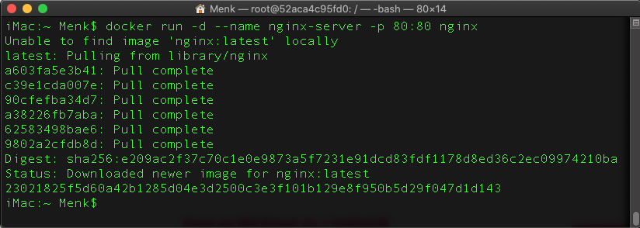
DOCKER FILE
Exemplos de outros comandos, via DOCKER RUN
EXPOSE
Exemplo com sinalizador de publicação
docker run -d --name nginx-server -p 80:80 nginx
Direção: Host -> Container
Acesse seu Web Browser em -> localhost:80
docker container stop nginx-server
docker container rm nginx-server
Notes:
docker run -d --name nginx-server -p 80:80 nginx
docker container stop nginx-server
docker container rm nginx-server

Slide 23
DOCKER FILE
Exemplos de outros comandos no Dockerfile
CMD
Usado para definir um comando padrão que é executado assim que você executa o Container, não no Build da Imagem
No caso de vários comandos CMD, apenas o último é executado
FROM alpine
CMD ["echo","Rodei na execução"]
docker build -t testecmd .
docker container run --rm testecmd
O Docker limpa automaticamente o Container e remova o sistema de arquivos quando for encerrado
Notes:
O Docker limpe automaticamente o Container e remova o sistema de arquivos quando o Container for encerrado, adicione o sinalizador --rm
FROM alpine
CMD ["echo","Rodei na execução"]
docker build -t testecmd .
docker container run --rm testecmd
CMD = /bin/bash -c

Slide 24
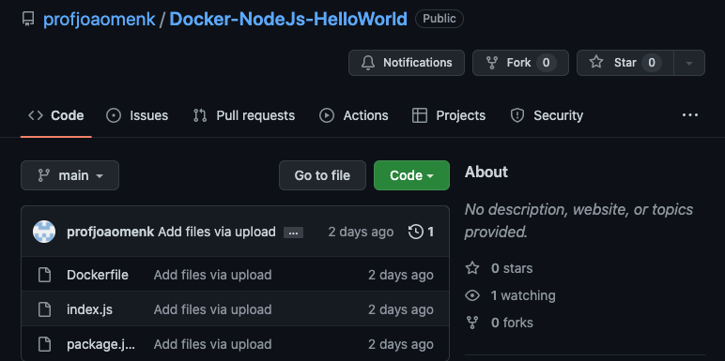
DOCKER FILE
Exemplos de outros comandos no Dockerfile
CMD
Exemplo de App Hello Word com CMD
Clonar o Repositório
Entrar no diretório criado pelo Git
Criar a Imagem do Docker
Rodar o Container
Parar e Iniciar novamente o Container
git clone https://github.com/profjoaomenk/Docker-NodeJs-HelloWorld.git
cd Docker-NodeJs-HelloWorld
docker build -t nodehelloworld .
docker container run -d -p 3030:3030 --name apphello nodehelloworld
docker container stop apphello
docker container start apphello
Não esqueça de voltar ao diretório anterior ao final desse exemplo
Notes:
git clone https://github.com/profjoaomenk/Docker-NodeJs-HelloWorld.git
cd Docker-NodeJs-HelloWorld
docker build -t nodehelloworld .
docker container run -d -p 3030:3030 --name apphello nodehelloworld
http://localhost:3030
docker container stop apphello
docker container start apphello

Slide 25
DOCKER FILE
Exemplos de outros comandos no Dockerfile
ENTRYPOINT
É um ponto de entrada para seu Container, o que ele irá fazer ao iniciar. Permite que você configure um Container que será executado como um executável
Shell form
Exec form
FROM alpine
ENTRYPOINT exec top -b
FROM alpine
ENTRYPOINT ["top", "-b"]
Também podemos utilizar ambas as formas no comando CMD e RUN
docker build -t ptoentrada .
Shell form
docker container run --rm ptoentrada
Exec form
Envia parâmetros e adiciona, ao invés de executar -b, executa -b -n 3
docker container run --rm ptoentrada
docker container run --rm ptoentrada -n 3
Notes:
docker build -t ptoentrada .
docker container run --name alpine_entry -it ptoentrada sh
docker container start -i alpine_entry
Para o “Exec form” a chamada deve ser:
docker run -it --rm ptoentrada

Slide 26
DOCKER FILE
Exemplos de outros comandos no Dockerfile
ENTRYPOINT e CMD - Juntos
ENTRYPOINT deve ser definido ao usar o Container como um executável
O CMD deve ser usado como uma forma de definir argumentos padrão para um comando ENTRYPOINT ou para executar um comando ad hoc em um Container
O CMD será substituído ao executar o Container com argumentos alternativos
...
ENTRYPOINT ["dotnet", "seuapp.dll"]
CMD ["meuparam"]
...
O resultado na execução é:
dotnet seuapp.dll meuparam
Notes:
https://docs.docker.com/engine/reference/builder/#understand-how-cmd-and-entrypoint-interact

Slide 27


DOCKER FILE
Exemplos de outros comandos no Dockerfile
ENTRYPOINT e CMD - Juntos
FROM alpine
ENTRYPOINT ["echo", "Helo,"]
CMD ["World"]
docker build -t teste .
docker container run --name appentryecmd teste
docker container rm appentryecmd
docker container run --name appentryecmd teste "João"
Notes:
docker build -t teste .
docker container run --name appentryecmd teste
docker container rm appentryecmd
docker container run --name appentryecmd teste "João”

Slide 28
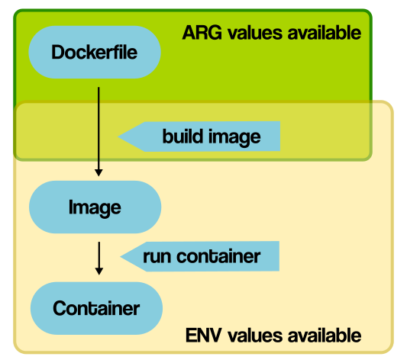
DOCKER FILE
Exemplos de outros comandos no Dockerfile
ARG e ENV
A instrução ARG define uma variável que os usuários podem passar em tempo de compilação para o construtor da Imagem (comando docker build) usando o sinalizador: --build-arg <varname>=<value>
ARG é a única instrução que pode preceder FROM no Dockerfile
As variáveis ​​de ambiente definidas usando a instrução ENV sempre substituem uma instrução ARG com o mesmo nome
Ao contrário do ARG, as variáveis ENV também são acessíveis ao executar os Containers
Os valores ENV também podem ser substituídos ao iniciar um Container (-e ou --env-file)
ARG nome # O ARG espera um valor
ARG nome=João # O ARG recebe um valor padrão
ENV estado=PB # O ENV recebe um valor padrão
ENV nome2=$nome # O ENV recebe um valor padrão de um ARG
ENV nome2=${nome} # O ENV recebe um valor padrão de um ARG
NÃO PASSE VALORES DE SEGREDOS
Variáveis em tempo de compilação são visíveis através do comando docker history
Notes:
https://vsupalov.com/docker-arg-vs-env/
O Docker limpe automaticamente o contêiner e remova o sistema de arquivos quando o contêiner for encerrado, adicione o sinalizador --rm

Slide 29
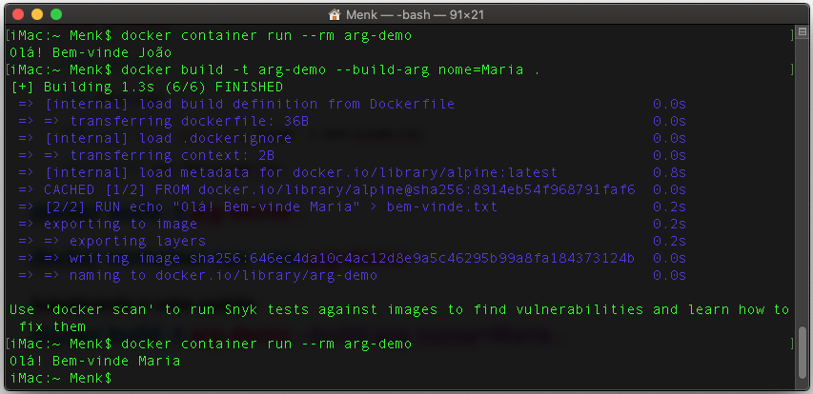
DOCKER FILE
Exemplos de outros comandos no Dockerfile
ARG
FROM alpine
ARG nome=João
RUN echo "Olá! Bem-vinde $nome" > bem-vinde.txt
ENTRYPOINT cat bem-vinde.txt
docker build -t arg-demo .
docker container run --rm arg-demo
Substituindo o valor padrão
docker build -t arg-demo --build-arg nome=Maria .
docker container run --rm arg-demo
Notes:
O Docker limpe automaticamente o Container e remova o sistema de arquivos quando o Container for encerrado, adicione o sinalizador --rm
FROM alpine
ARG nome=João
RUN echo "Olá! Bem-vinde $nome" > bem-vinde.txt
ENTRYPOINT cat bem-vinde.txt
docker build -t arg-demo .
docker container run --rm arg-demo
docker build -t arg-demo --build-arg nome=Maria .
docker container run --rm arg-demo

Slide 30
DOCKER FILE
Exemplos de outros comandos no Dockerfile
ARG
Mais um exemplo de utilização
FROM ubuntu
ARG PYTHON_VERSION
RUN apt-get update -y
RUN apt-get install python${PYTHON_VERSION} -y
docker build -t arg-version --build-arg PYTHON_VERSION="2" .
docker container run --rm -it arg-version bash
python2 -V
docker build -t arg-version --build-arg PYTHON_VERSION="3" .
docker container run --rm -it arg-version bash
python2 -V
python3 -V
Notes:
FROM ubuntu
ARG PYTHON_VERSION
RUN apt-get update -y
RUN apt-get install python${PYTHON_VERSION} -y
docker build -t arg-version --build-arg PYTHON_VERSION="2" .
docker container run --rm -it arg-version bash
python2 -V
docker build -t arg-version --build-arg PYTHON_VERSION="3" .
docker container run --rm -it arg-version bash
python2 -V
python3 -V

Slide 31
DOCKER FILE
Exemplos de outros comandos no Dockerfile
ENV
Exemplo de utilização
FROM ubuntu
ENV hey="Olá"
ENV dir="/"
# O ENV também pode ser utilizado na construção
ADD ./Dockerfile ${dir}
CMD echo $hey
docker build -t env-demo .
docker container run --rm env-demo
docker container run --rm -e hey="Salve" env-demo
docker container run --rm -it env-demo bash
Notes:
FROM ubuntu
ENV hey="Olá"
ENV dir="/"
# O ENV também pode ser utilizado na construção
ADD ./Dockerfile ${dir}
CMD echo $hey
docker build -t env-demo .
docker container run --rm env-demo
ocker container run --rm -e hey="Salve" env-demo
docker container run --rm -it env-demo bash

Slide 32
DOCKER FILE
Exemplos de outros comandos no Dockerfile
USER
Altera o usuário que irá executar os comandos
FROM node:alpine
RUN adduser -h /home/menk -s /bin/bash -D menk
USER menk
RUN whoami
RUN touch /home/menk/teste.txt
USER node
RUN whoami
RUN touch /home/node/teste.txt
#Executar mais de um comando com a instrução CMD
CMD ls -l /home/menk; ls -l /home/node
Criação de um novo usuário
Utilização de um usuário já existente
Utilização de um usuário já existente
docker build -t user-demo .
docker container run --rm user-demo
Notes:
FROM node:alpine
RUN adduser -h /home/menk -s /bin/bash -D menk
USER menk
RUN whoami
RUN touch /home/menk/teste.txt
USER node
RUN whoami
RUN touch /home/node/teste.txt
#Executar mais de um comando com a instrução CMD
CMD ls -l /home/menk; ls -l /home/node
docker build -t user-demo .
docker container run --rm user-demo

Slide 33
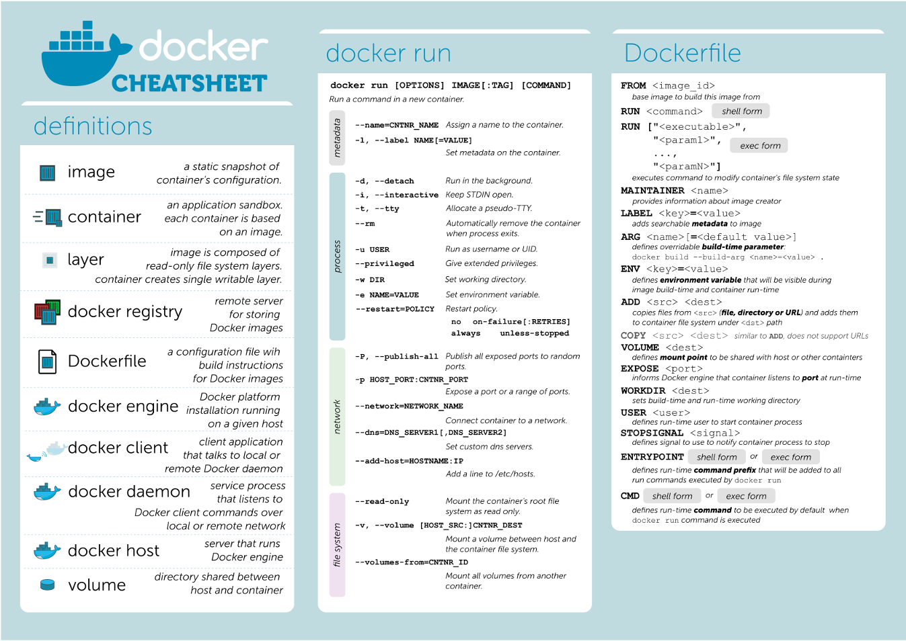
DOCKER FILE

Slide 34

LIMPAR O LABORATÓRIO DO DOCKER FILE
docker system prune -a -f --volumes

Slide 35

DOCKER COMPOSE

Slide 36
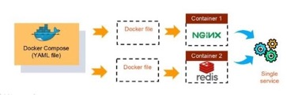
Conhecendo o Docker Compose
O Docker Compose é uma ferramenta para definir e gerenciar aplicações docker com múltiplos containers de maneira mais fácil. Com o Docker Compose, você pode criar, configurar e gerenciar vários contêineres Docker como um aplicativo. Neste contexto os containers são chamados de serviços
E uma Ferramenta de Coordenação (não orquestração) de Containers
Auxiliar a executar e compor diversos containers com diversos arquivos
Trabalha com múltiplos Containers
O Docker Compose já vem instalado por padrão quando instalamos o Docker no Windows ou no Mac, porém no Linux, precisamos realizar sua instalação

Slide 37
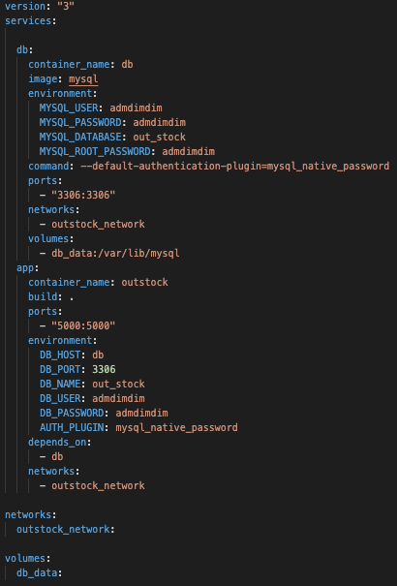
Arquitetura do Docker Compose
- A arquitetura do Docker Compose é baseada em um arquivo YAML (Yet Another Markup Language), que contém a definição do aplicativo e sua configuração. O arquivo YAML é usado para criar e gerenciar um ou mais containers de aplicativos
- Esse arquivo é composto de várias seções, cada uma delas correspondendo a um serviço, que pode ser um container ou um conjunto de containers que trabalham juntos para oferecer um serviço completo
- Cada serviço é definido por um conjunto de configurações, incluindo a imagem do Container, a porta em que o Container está exposto, as variáveis de ambiente, o volume e a rede a que o Container está conectado
docker-compose.yml
Cuidado na indentação

Slide 38
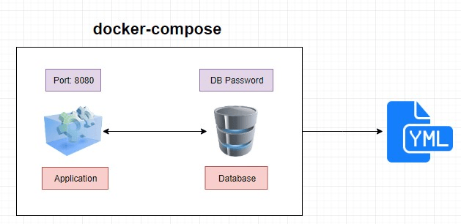
Arquitetura do Docker Compose
Quando o Docker Compose é executado, ele lê o arquivo YAML e cria e gerencia os containers de aplicativos conforme especificado no arquivo. Ele usa as configurações definidas no arquivo YAML para criar os containers, atribuir os recursos necessários, conectá-los e configurar as variáveis de ambiente
Os Containers criados pelo Docker Compose podem ser executados em um único Host ou em vários Hosts, e o Docker Compose é capaz de gerencia-los de forma centralizada

Slide 39


Aprendendo na Prática
A DimDim precisa de uma aplicação para gerenciar as solicitações de produtos e que emitam um alarme de baixo estoque. Para isso, você foi designado para desenvolver uma API que permita realizar operações de CRUD em uma tabela chamada OUT_STOCK, com os campos código, nome e data da solicitação
Para o desenvolvimento da aplicação, você optou por utilizar Python como o App e MySQL como o Banco de Dados. Além disso, para facilitar a implantação e o gerenciamento dos componentes da aplicação, você decidiu usar o Docker Compose para criar os Containers e o Serviço

Slide 40
Aprendendo na Prática
Para começar, precisamos criar um Docker Compose que gerencie dois containers: uma API em Python e um Banco de Dados MySQL. A aplicação em Python é responsável por gerenciar os produtos que irão emitir um alarme de baixo estoque, enquanto o banco de dados armazena as informações dessas transações
Nos próximos passos, vamos ver como a DimDim pode criar um Docker Compose para gerenciar esses dois Containers

Slide 41
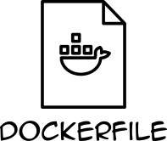
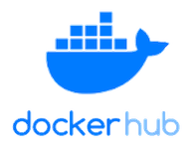


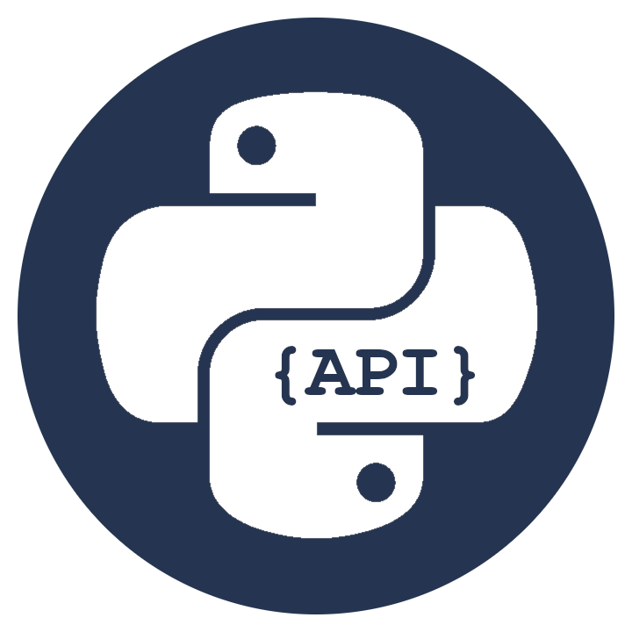
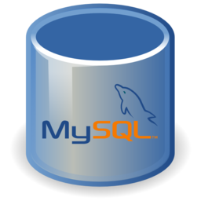

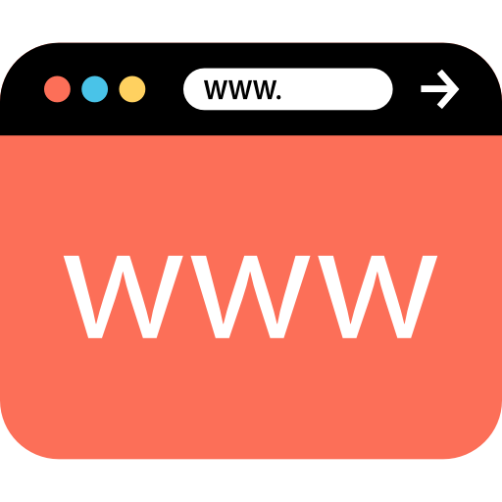
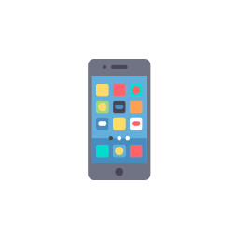
Aprendendo na Prática
Api Python
Banco Mysql
Os dados gerados serão consumidos por outra aplicação feita em React
(fora do nosso escopo)

Slide 42
Aprendendo na Prática
Seu objetivo é criar um ambiente de desenvolvimento local que inclua dois containers: um container para a API e outro container para o Banco de Dados. Esses containers devem se comunicar na mesma rede e os dados do Banco devem ser persistidos
O Desenvolvimento do código da API, Dockerfile e o docker-compose.yml já foram feitos para esse exercício assistido
1. Clonar o Repositório do Git Hub
2. Revisar os códigos fontes (app.py, requirements etc), o arquivo Dockerfile e o arquivo docker-compose.yml

Slide 43
Aprendendo na Prática
3. Subir o Docker Compose
4. Verificar o ambiente do Banco (Banco, Tabela etc)
5. Verificar as informações sobre Logs, Rede, Volume
6. Realizar os testes do Serviço

Slide 44
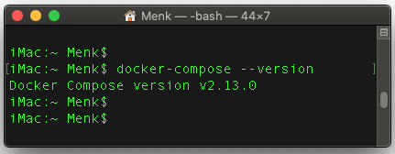
Aprendendo na Prática
Primeiramente vamos verificar se o Docker Compose está instalado e qual sua versão através do comando abaixo
docker-compose --version
Notes:
docker-compose --version

Slide 45
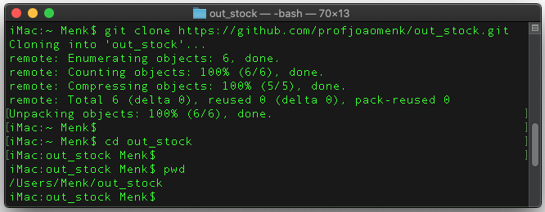
Aprendendo na Prática
Vamos começar a tarefa clonando o fonte do Git Hub
git clone https://github.com/profjoaomenk/out_stock.git
Agora entre no diretório do Projeto
cd out_stock
Notes:
git clone https://github.com/profjoaomenk/out_stock.git
cd out_stock

Slide 46
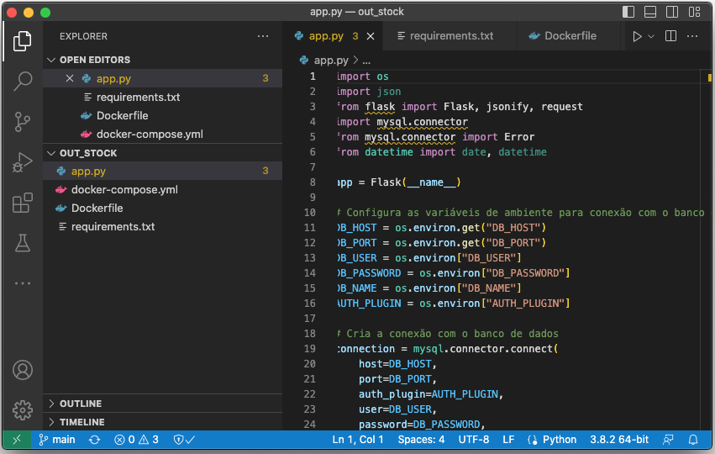
Aprendendo na Prática
Inicie o Visual Studio Code e abra a pasta referente ao projeto
Vamos fazer o passo 2 agora:
Revisar os códigos fontes (app.py, requirements etc), o arquivo Dockerfile e o arquivo docker-compose.yml (descrição no próximo Slide)

Slide 47

Aprendendo na Prática
Bloco de configuração denominado services: O Docker Compose trata todos os Containers que desejamos executar como serviços
Opção image e build: Essa opção deve ser utilizada para cada serviço que declararmos dentro do arquivo, pois é com o valor desta opção que o Docker entenderá qual imagem de Container deve ser utilizada para a construção. A opção build é onde informaremos o contexto e o arquivo (Dockerfile) que possui as instruções para realizar o build de uma imagem personalizada a ser utilizada
A opção ports faz referência às portas que serão utilizadas para acessar os serviços providos dentro do Container, onde é utilizada para informar a(s) porta(s) do sistema hospedeiro que receberá as requisições e para qual porta deve encaminhar estas requisições para dentro do Container. Existe a possibilidade de utilizar a opção expose ao invés de ports, aonde as requisições são tratadas apenas nas redes a qual este Container faz parte (serviços se comuniquem entre si)
2
2
Podemos informar com a opção depends_on que, para que um serviço seja iniciado, ele depende que outro seja iniciado primeiro, criando uma dependência
Com a opção environment conseguimos definir variáveis de ambientes para utilizar dentro de nossos Containers
Na opção networks é onde podemos definir as redes que deverão ser criadas para que os serviços dela façam parte. Para que uma rede seja criada é necessário realizar sua declaração, onde passamos o nome da rede a ser criada, podemos passar o tipo da rede e driver e até mesmo a Subnet. Feita a declaração é necessário referenciar a rede na configuração do serviço, para que este faça uso da rede criada
2
1
1
2
1
Assim como na opção networks, aqui em volumes nós devemos fazer a declaração dos volumes que desejamos criar e referenciar depois dentro de cada serviço que irá utilizá-lo
Podemos nomear cada Container

Slide 48
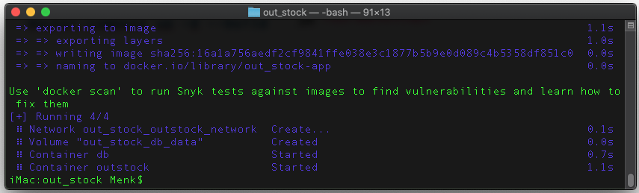
Aprendendo na Prática
Agora, como descrito no passo 3, iremos subir o Docker Compose
1) Abra um Terminal no VSC ou utilize um desacoplado (CMD/Terminal)
2) Certifique-se de estar no diretório Home do Projeto
3) Com o comando abaixo nos iremos subir o Serviço em Segundo Plano
docker-compose up -d --build
A opção --build refaz as imagens
Notes:
docker-compose up -d --build

Slide 49
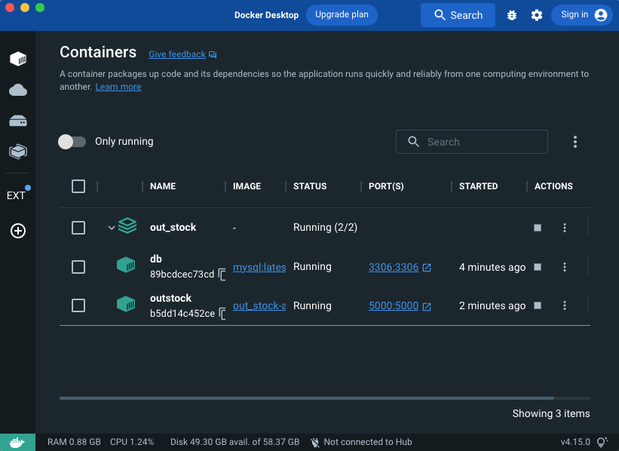
Aprendendo na Prática
Com o passo 4 vamos verificar o ambiente de Banco no Docker Desktop, expanda nosso Serviço e clique no Container db

Slide 50
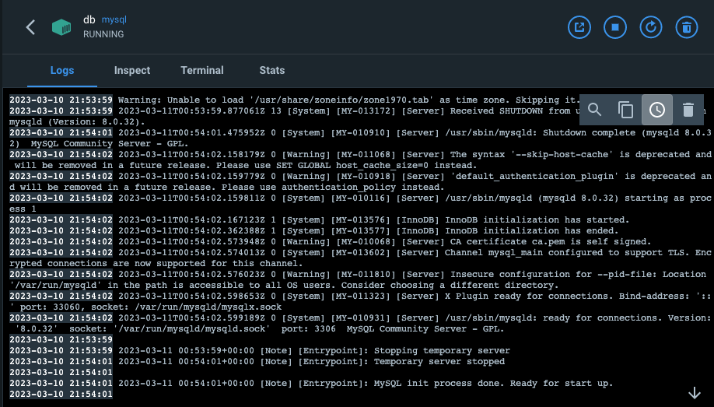
Aprendendo na Prática
Verifique o Log do MySQL, certificando que foi iniciado

Slide 51

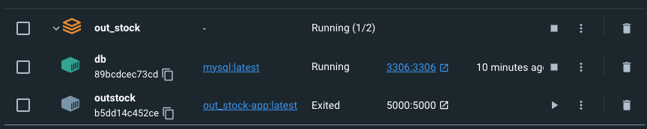
Aprendendo na Prática
Pode acontecer do Container da API não estar em Running, pois o banco ainda não subiu completamente, aguarde a subida completa do Serviço e clique em iniciar no Container do App (outstock)

Slide 52
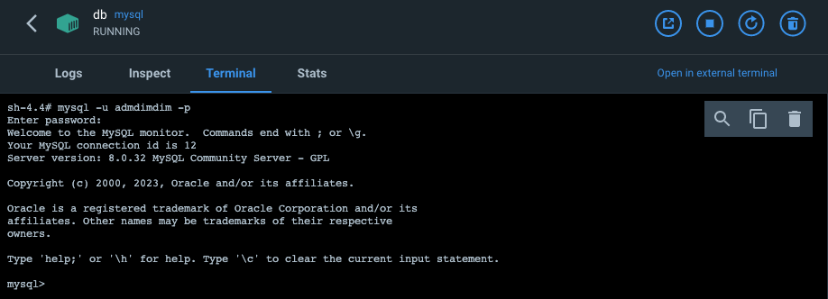
Aprendendo na Prática
Continuando nossa exploração no Serviço do Banco, clique na aba Terminal e se logue no Banco
mysql -u admdimdim -p
Notes:
mysql -u admdimdim -p

Slide 53
Aprendendo na Prática
Verifique algumas informações sobre o Banco, Tabelas etc
show databases;
use out_stock;
SELECT * FROM out_stock;
DESCRIBE out_stock;
SHOW TABLES;
SHOW GRANTS FOR admdimdim;
exit
Notes:
show databases;
use out_stock;
SELECT * FROM out_stock;
DESCRIBE out_stock;
SHOW TABLES;
SHOW GRANTS FOR admdimdim;
exit

Slide 54
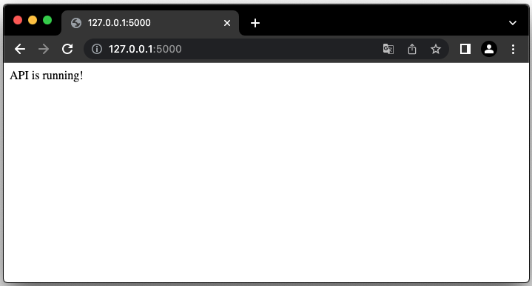
Aprendendo na Prática
Teste a execução da API pelo Browser no seguinte endereço
Notes:
http://127.0.0.1:5000/

Slide 55

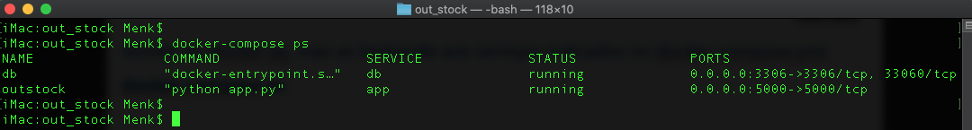
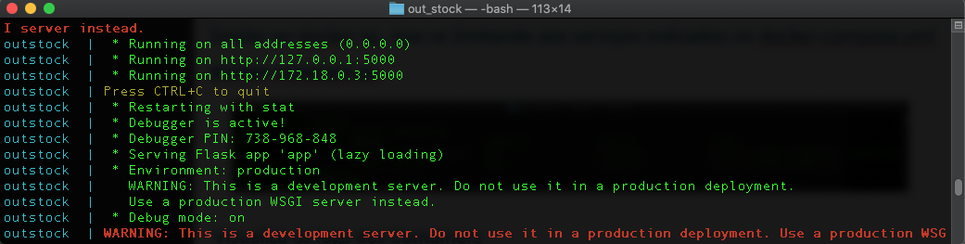
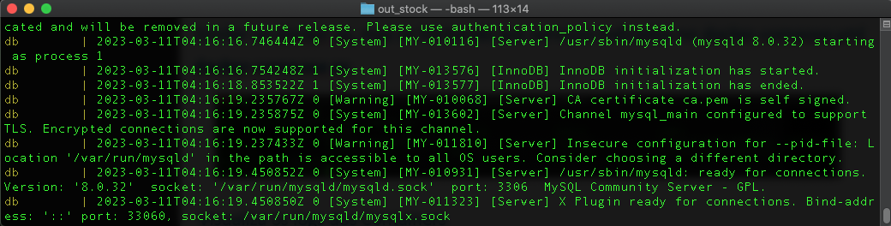
Aprendendo na Prática
O Passo 5 pede para verificar as informações sobre Logs, Rede, Volume
Vamos realizar esses procedimentos agora pelo Terminal
Similar ao docker ps, mas se limitando aos serviços indicados no docker-compose.yml
docker-compose ps
Visualiza os logs dos Containers
docker-compose logs
Notes:
docker-compose ps
docker-compose logs

Slide 56
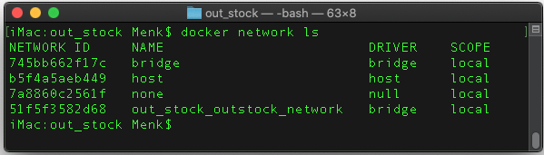
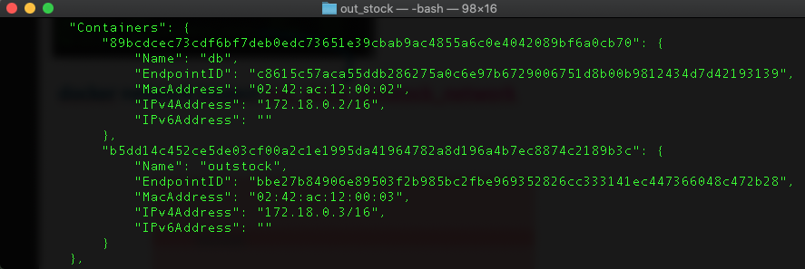
Aprendendo na Prática
Verificar as Redes
docker network ls
docker network inspect out_stock_outstock_network
Notes:
docker network ls
docker network inspect out_stock_outstock_network

Slide 57
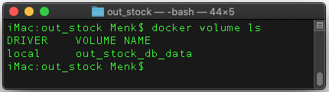
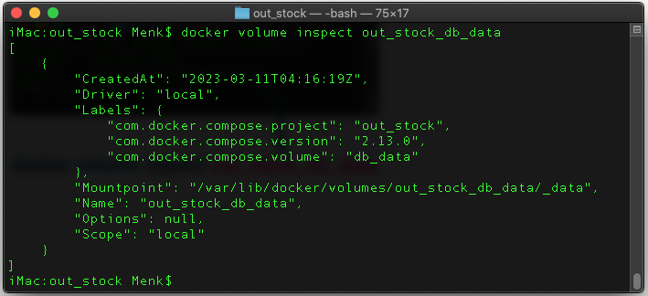
Aprendendo na Prática
Verificar os Volumes
docker volume ls
docker volume inspect out_stock_db_data
Notes:
docker volume ls
docker volume inspect out_stock_db_data

Slide 58


Aprendendo na Prática
Por default, o Docker Windows disponibiliza acesso na seguinte localização:
Docker Engine v19:
\\wsl$\docker-desktop-data\version-pack-data\community\docker\volumes\
Docker Engine v20:
\\wsl$\docker-desktop-data\data\docker\volumes
Por default, o Docker Mac* / Linux disponibiliza acesso na seguinte localização:
/var/lib/docker/volumes
Notes:
Windows:
Se for Docker Engine v20.10.16:
\\wsl$\docker-desktop-data\data\docker\volumes
Se for Docker Engine v19.03:
\\wsl$\docker-desktop-data\version-pack-data\community\docker\volumes\
*** ATENÇÃO ***
No Mac o Docker roda em ema pequena máquina Virtual, então para acessar o /var/lib/docker/volumes rode:
nc -U ~/Library/Containers/com.docker.docker/Data/debug-shell.sock
ou
screen ~/Library/Containers/com.docker.docker/Data/vms/0/tty
Depende da Versão do Docker e Mac

Slide 59
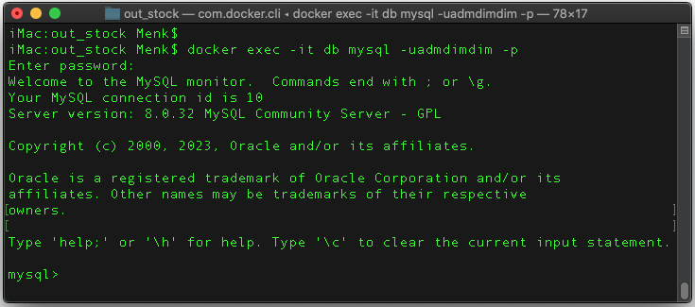
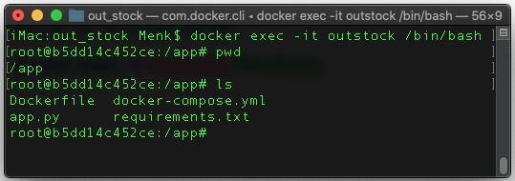
Aprendendo na Prática
Entrar no Terminal do MySQL
docker exec -it db mysql –u admdimdim -p
Entrar no Terminal da API
docker exec -it outstock /bin/bash
Notes:
docker exec -it db mysql -uadmdimdim -p
show databases;
use out_stock;
SELECT * FROM out_stock;
docker exec -it outstock /bin/bash
cat /etc/os-release

Slide 60
Aprendendo na Prática
Agora vamos realizar os testes em nosso Serviço
Quem utiliza Mac / Linux pode realizar os testes pelo curl no terminal
Select:
curl http://localhost:5000/out_stock
Insert:
curl -X POST -H "Content-Type: application/json" -d '{"codigo": "001", "descricao": "Produto 1", "data_solicitacao": "2022-03-10"}' http://localhost:5000/out_stock
curl -X POST -H "Content-Type: application/json" -d '{"codigo": "002", "descricao": "Produto 2", "data_solicitacao": "2022-03-10"}' http://localhost:5000/out_stock
curl -X POST -H "Content-Type: application/json" -d '{"codigo": "003", "descricao": "Produto 3", "data_solicitacao": "2022-03-10"}' http://localhost:5000/out_stock
Update:
curl -X PUT -H "Content-Type: application/json" -d '{"codigo": "001", "descricao": "Produto 1 atualizado", "data_solicitacao": "2022-03-09"}' http://localhost:5000/out_stock/1
curl -X PUT -H "Content-Type: application/json" -d '{"codigo": "001", "descricao": "Produto dois", "data_solicitacao": "2022-03-10"}' http://localhost:5000/out_stock/2
Delete:
curl -X DELETE http://localhost:5000/out_stock/003
Notes:
Select:
curl http://localhost:5000/out_stock
Insert:
curl -X POST -H "Content-Type: application/json" -d '{"codigo": "001", "descricao": "Produto 1", "data_solicitacao": "2022-03-10"}' http://localhost:5000/out_stock
curl -X POST -H "Content-Type: application/json" -d '{"codigo": "002", "descricao": "Produto 2", "data_solicitacao": "2022-03-10"}' http://localhost:5000/out_stock
curl -X POST -H "Content-Type: application/json" -d '{"codigo": "003", "descricao": "Produto 3", "data_solicitacao": "2022-03-10"}' http://localhost:5000/out_stock
Update:
curl -X PUT -H "Content-Type: application/json" -d '{"codigo": "001", "descricao": "Produto 1 atualizado", "data_solicitacao": "2022-03-09"}' http://localhost:5000/out_stock/1
curl -X PUT -H "Content-Type: application/json" -d '{"codigo": "001", "descricao": "Produto dois", "data_solicitacao": "2022-03-10"}' http://localhost:5000/out_stock/2
Delete:
curl -X DELETE http://localhost:5000/out_stock/003

Slide 61
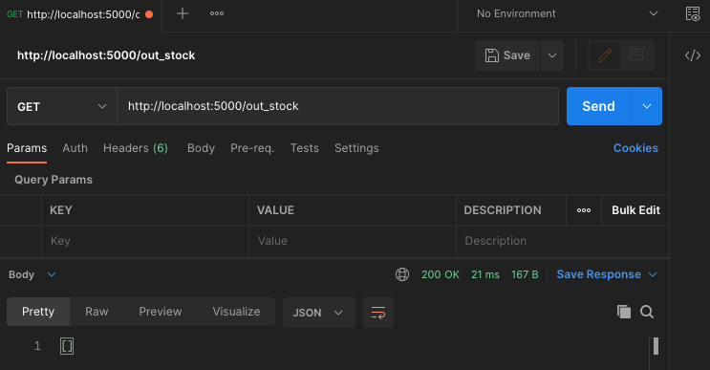
Aprendendo na Prática
Pelo Windows iremos realizar os Testes via Postman
Para buscar os registros da tabela
1. Abra o Postman e crie uma nova requisição
2. Selecione o método HTTP GET e informe a URL: http://localhost:5000/out_stock
3. Clique em "Send" para enviar a requisição
4. O resultado será exibido na aba "Body" da resposta, contendo a representação JSON dos registros da tabela "out_stock"
Notes:
http://localhost:5000/out_stock

Slide 62

Aprendendo na Prática
Para buscar os registros da tabela
O Browser da Internet também serve para realizar essa operação
http://localhost:5000/out_stock
Notes:
http://localhost:5000/out_stock

Slide 63

Aprendendo na Prática
Para inserir um novo registro na tabela
1. Selecione o método HTTP POST e informe a URL: http://localhost:5000/out_stock
2. Selecione a aba "Body", escolha a opção "raw" e defina o formato para "JSON"
3. No campo de edição, informe os dados do novo registro em formato JSON
4. Clique em "Send" para enviar a requisição
5. O resultado será exibido na aba "Body" da resposta, contendo a representação JSON do registro inserido
{"codigo": "001", "descricao": "Produto 1", "data_solicitacao": "2022-03-10"}
{"codigo": "002", "descricao": "Produto 2", "data_solicitacao": "2022-03-10"}
{"codigo": "003", "descricao": "Produto 3", "data_solicitacao": "2022-03-10"}
Notes:
http://localhost:5000/out_stock
{"codigo": "001", "descricao": "Produto 1", "data_solicitacao": "2022-03-10"}
{"codigo": "002", "descricao": "Produto 2", "data_solicitacao": "2022-03-10"}
{"codigo": "003", "descricao": "Produto 3", "data_solicitacao": "2022-03-10"}

Slide 64


Aprendendo na Prática
Para atualizar um registro na tabela
1. Selecione o método HTTP PUT e informe a URL com o id do registro a ser atualizado (PK): http://localhost:5000/out_stock/1 (no exemplo, o id é "1")
2. Selecione a aba "Body", escolha a opção "raw" e defina o formato para "JSON"
3. No campo de edição, informe os dados atualizados do registro em formato JSON
4. Clique em "Send" para enviar a requisição
5. O resultado será exibido na aba "Body" da resposta, contendo a representação JSON do registro atualizado
URL: http://localhost:5000/out_stock/1
Linha: {"codigo": "001", "descricao": "Produto 1 atualizado", "data_solicitacao": "2022-03-09"}
URL: http://localhost:5000/out_stock/2
Linha: {"codigo": "002", "descricao": "Produto dois", "data_solicitacao": "2022-03-10"}
Notes:
URL
http://localhost:5000/out_stock/1
Linha
{"codigo": "001", "descricao": "Produto 1 atualizado", "data_solicitacao": "2022-03-09"}
URL
http://localhost:5000/out_stock/2
Linha
{"codigo": "002", "descricao": "Produto dois", "data_solicitacao": "2022-03-10"}

Slide 65

Aprendendo na Prática
Para deletar um registro na tabela
1. Selecione o método HTTP DELETE e informe a URL com o id do registro a ser deletado (PK): http://localhost:5000/out_stock/3 (no exemplo, o código é "3")
2. Clique em "Send" para enviar a requisição
3. O resultado será exibido na aba "Body" da resposta, contendo uma mensagem indicando se a operação foi realizada com sucesso ou não
http://localhost:5000/out_stock/3
Notes:
http://localhost:5000/out_stock/3

Slide 66
Aprendendo na Prática
Comandos adicionais importantes
Inicia os Containers:
docker-compose start
Reinicia os Containers:
docker-compose restart
Paralisa os Containers:
docker-compose stop
Para e remove todos os Containers e seus componentes como rede, imagem e volume (Não deleta: Imagens nem Volumes, só elimina o vínculo):
docker-compose down

Slide 67

Docker Compose

Slide 68
LIMPAR O LABORATÓRIO DO DOCKER COMPOSE
docker-compose down
docker system prune -a -f --volumes
Notes:
docker-compose down
docker system prune -a -f --volumes

Slide 69
Copyright © 2023 Prof. João Carlos Menk
Todos direitos reservados. Reprodução ou divulgação total ou parcial deste documento é expressamente proíbido sem o consentimento formal, por escrito, do Professor (autor).

